Slide 1
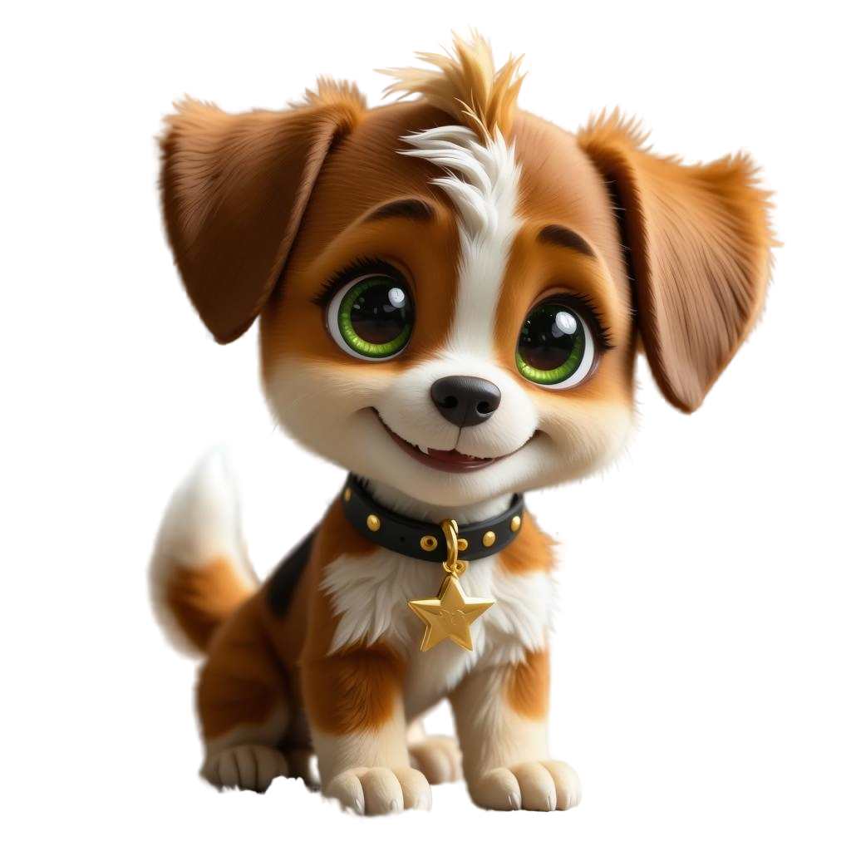

Вместе с щенком Рикки!

Slide 2
«Привет! Сегодня мы будем искать мягкий звук Рь и учиться говорить красиво!»

Slide 3

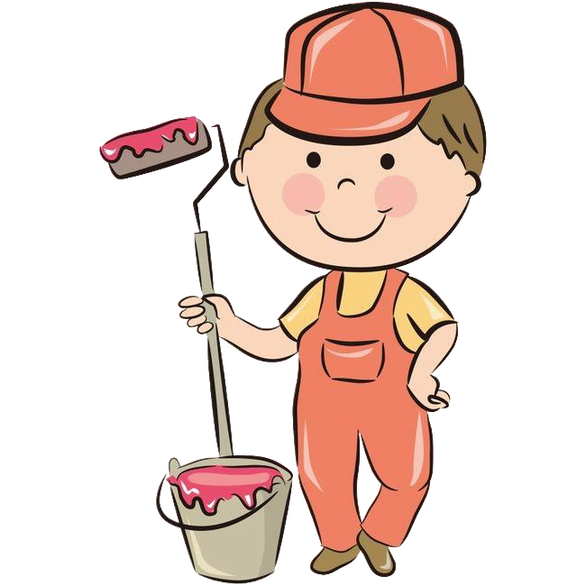
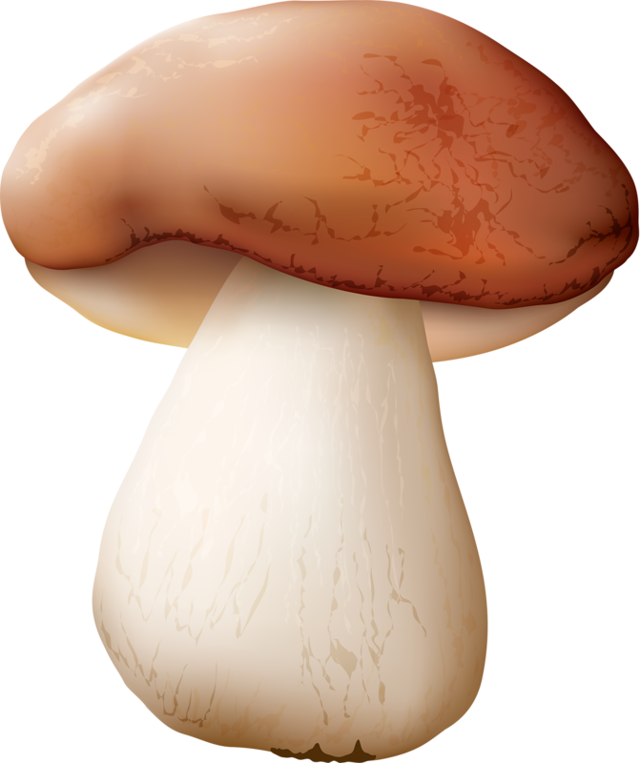
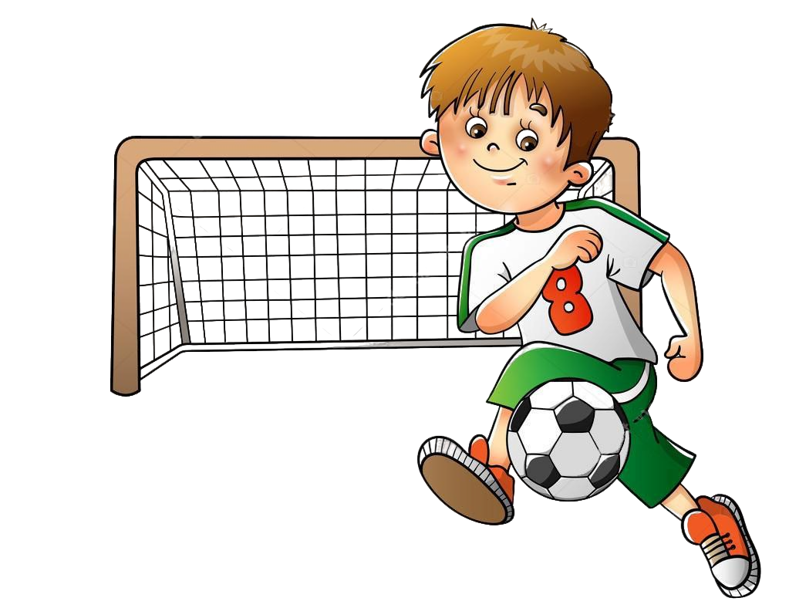
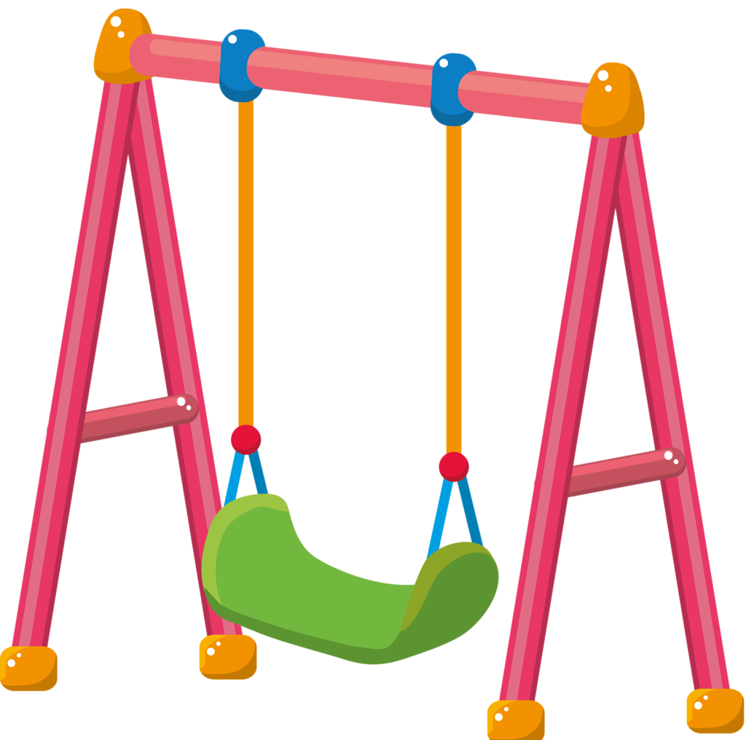
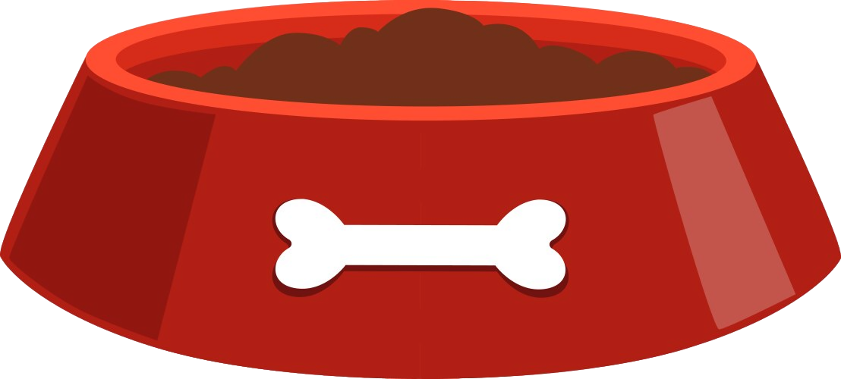

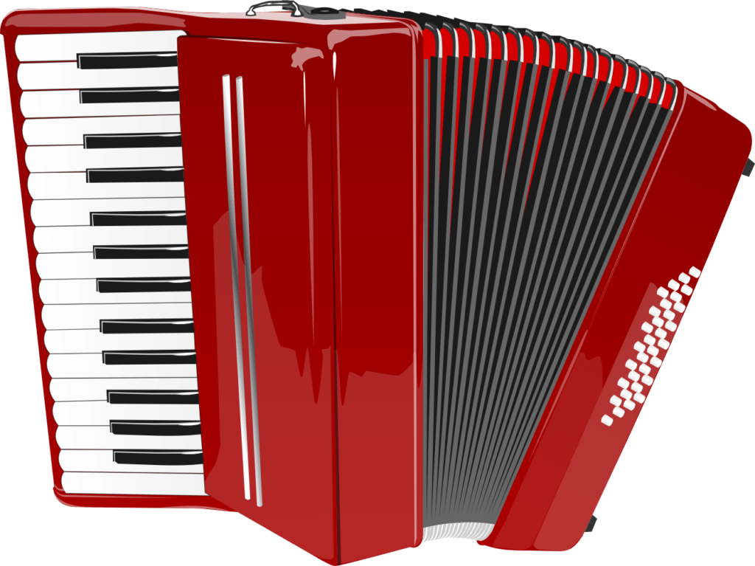
Артикуляционная разминка
Давай накормим щенка! Выполняй упражнение и давай косточку.

Slide 4
«Повтори за Рикки»
РЯ
АРЬЯ
РЕ
ОРЬЯ
РЮ
РИ
ЕРЬЁ
УРЬЁ
РЁ
РЯ
КРЮ

Slide 5
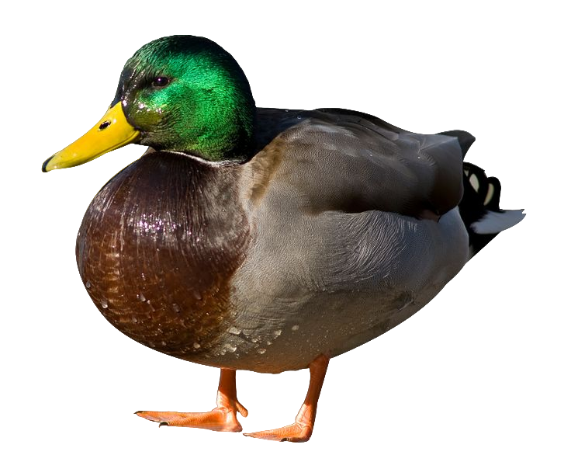
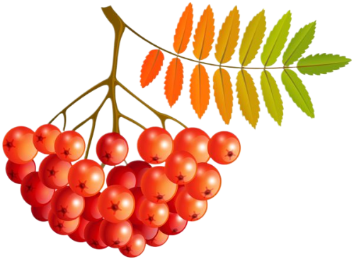
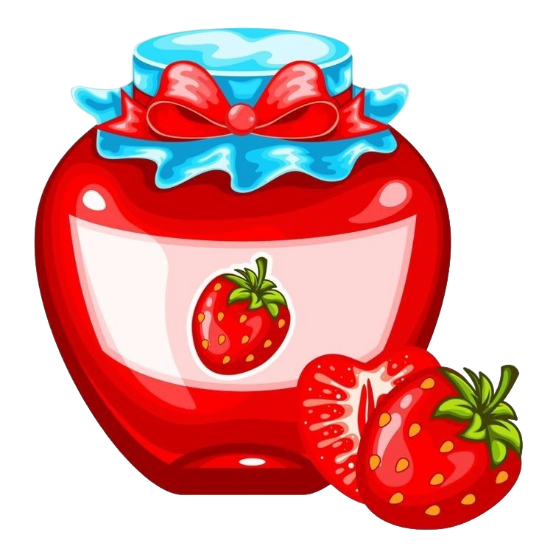
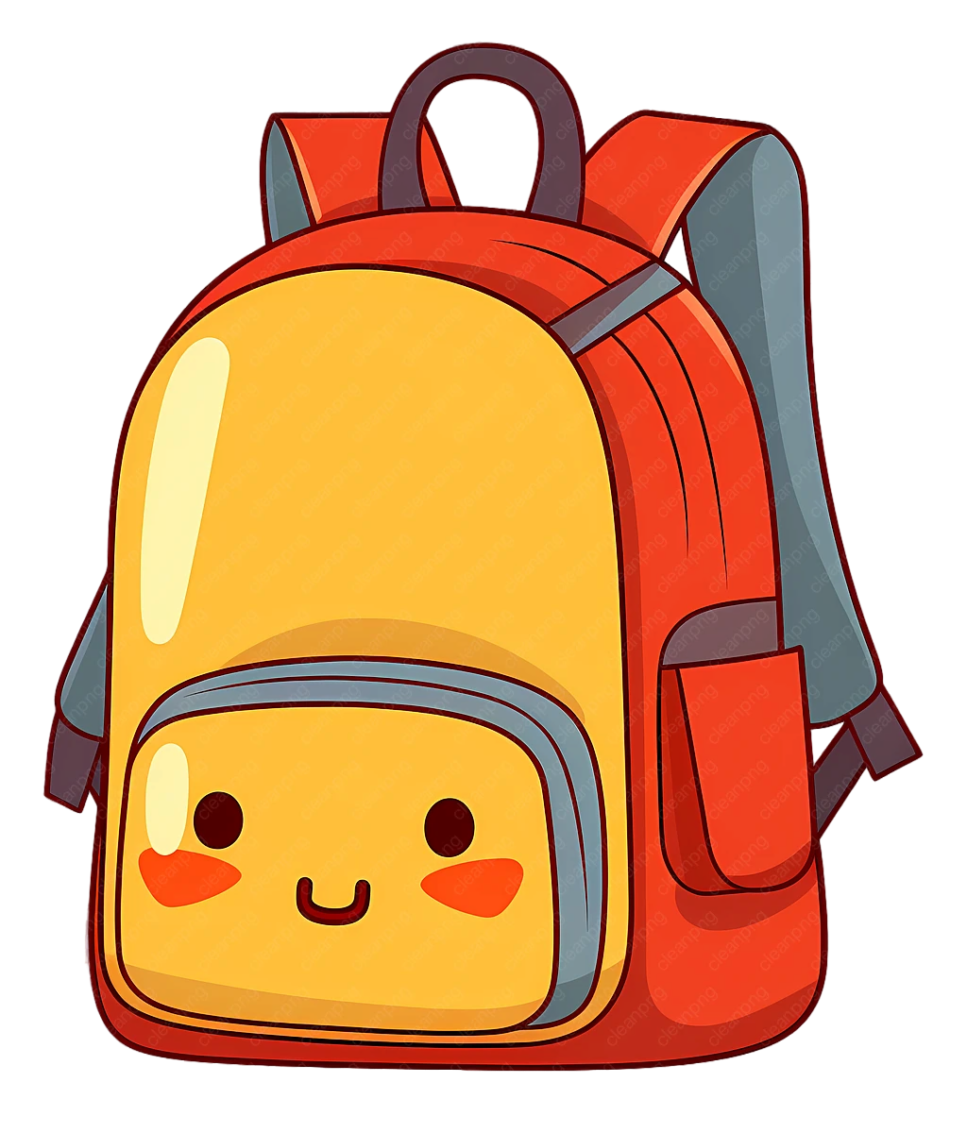


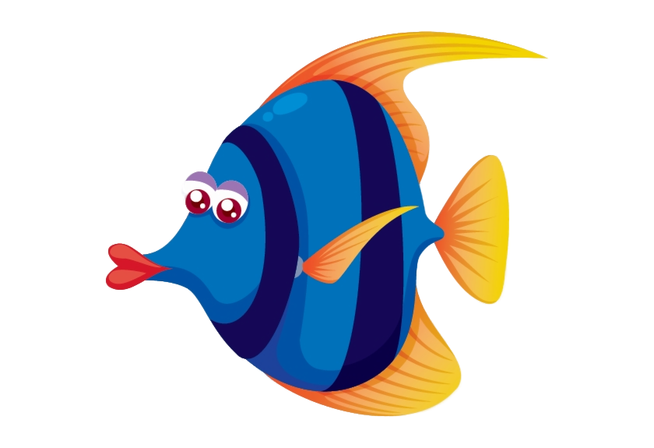
Найди слова с Рь
«Назови картинку и скажи, слышишь ли там мягкий Рь?»

Slide 6

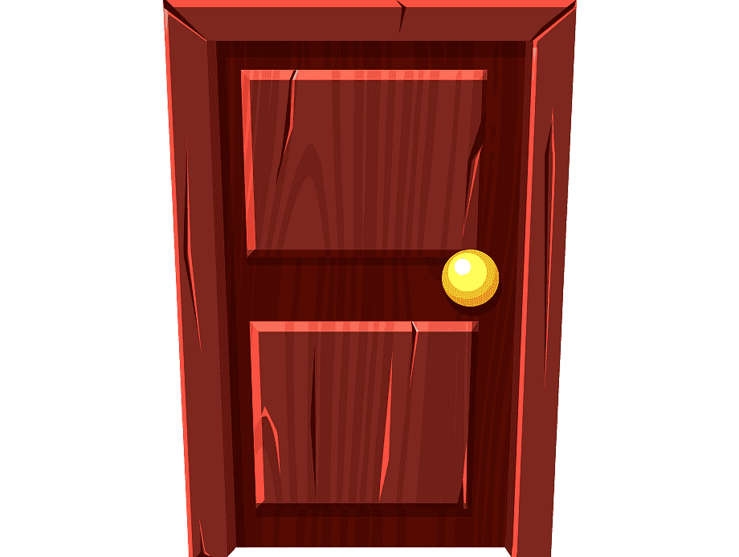
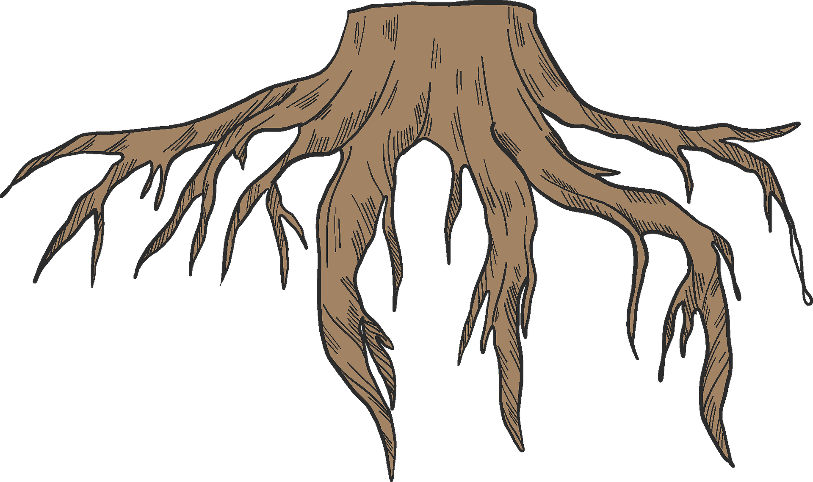
Склонение слов
нет чего?
Что вижу?
У кого?
О ком?
ЖМИ

Slide 7

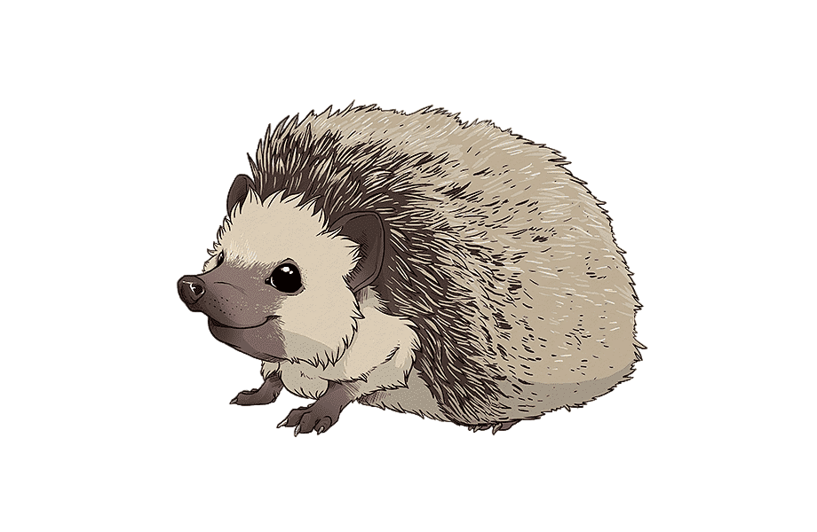

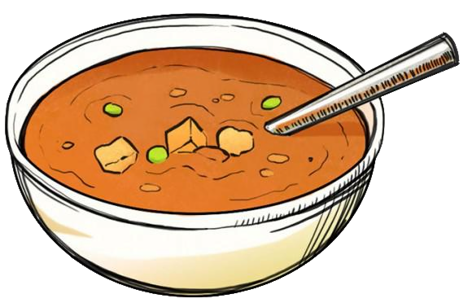
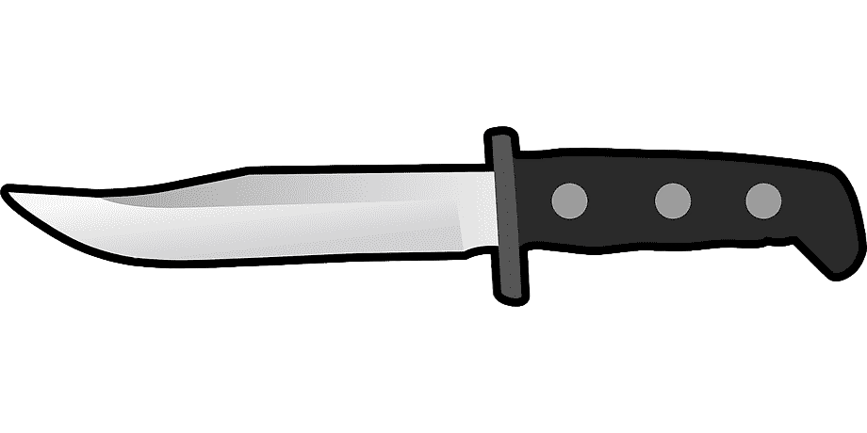
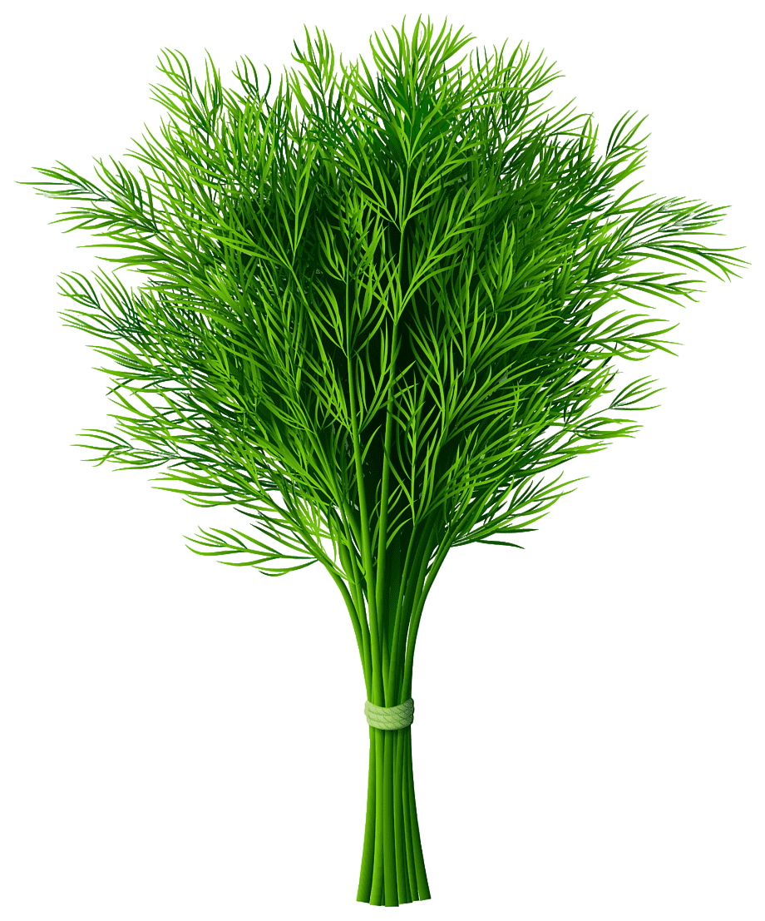
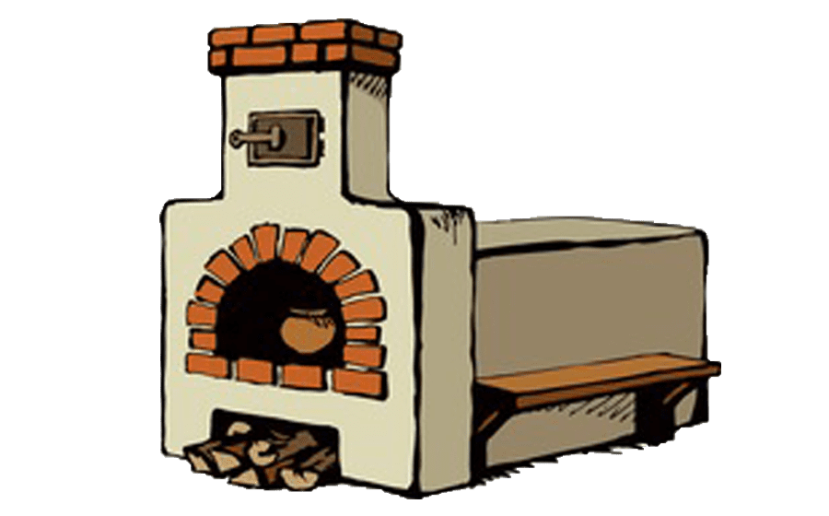
Заря, печка, утка, ёж, нож, укроп, суп.
«Какое слово заканчивается на…?»
Гав-гав, помоги найти слова которые заканчиваются на: А,Ж,П.

Slide 8


«Вставь пропущенную букву»
ДЕ…ЕВО
Гав-гав, я нашел книгу, но мне кажется тут пропущенные буквы, давай вставим и прочитаем.
…ЮКЗАК
КО…ЕНЬ
…ЫБА
ВА…ЕНЬЕ
МО…Е
ДВЕ…Ь
…ИС
ЖМИ

Slide 9
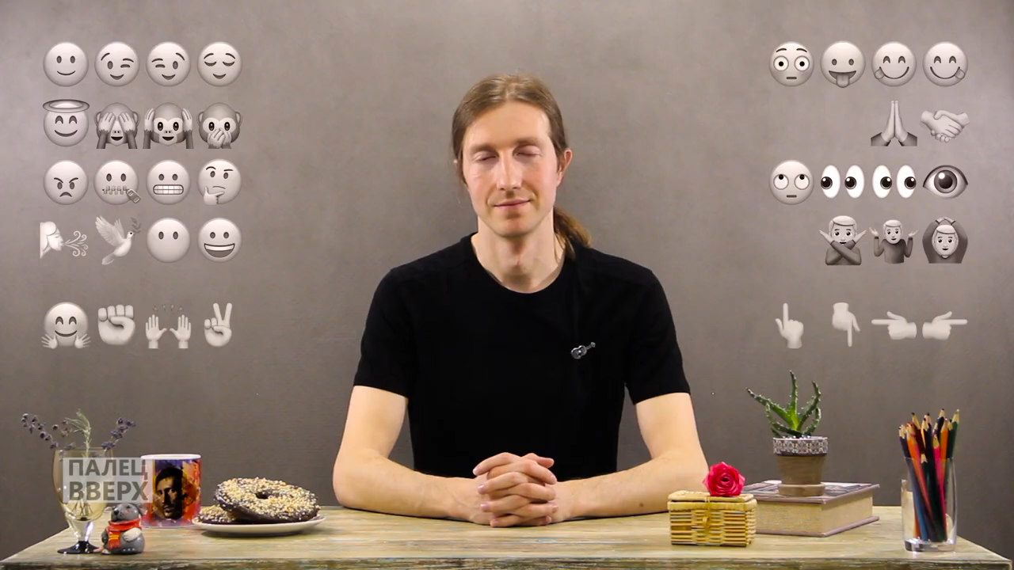
Нейроупражнение
Гав-гав, давай разомнем пальчики.

Slide 10

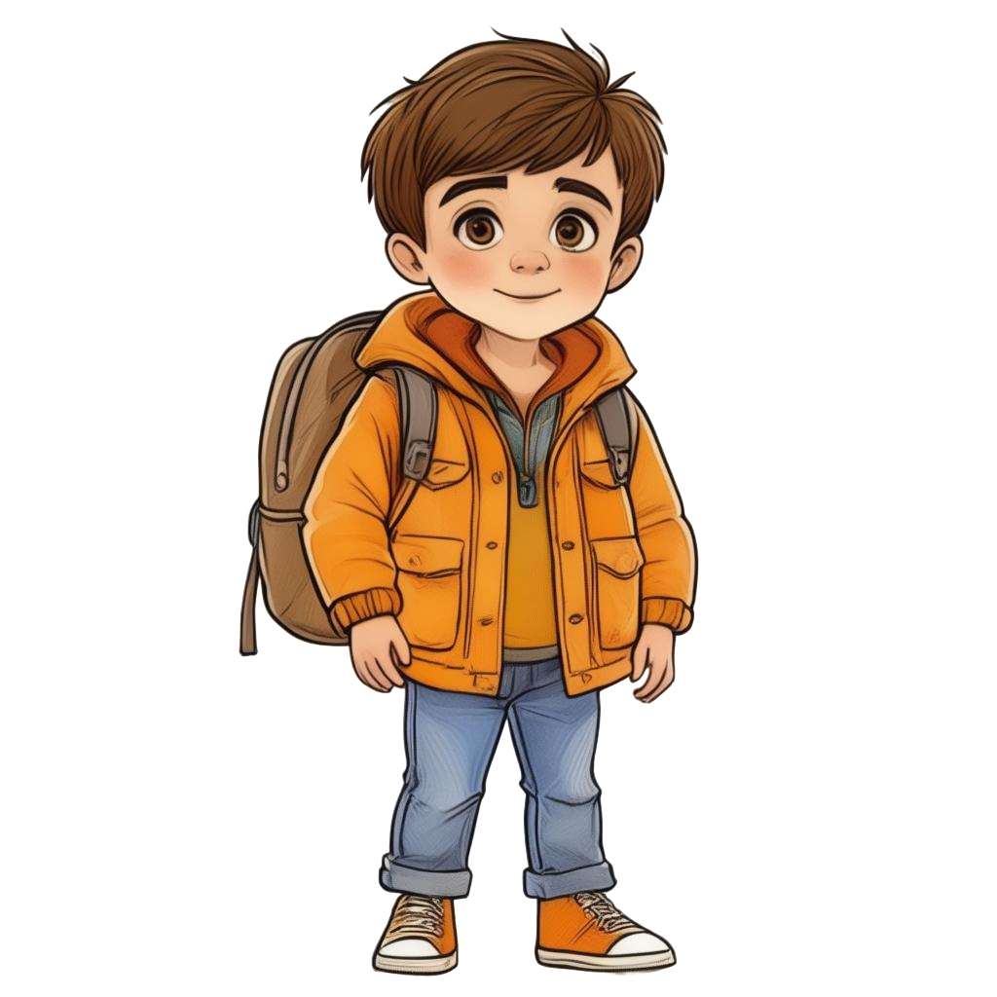

Составь предложение
Давай по картинкам составим предложение.

Slide 11
«Ты сегодня молодец! Какой звук мы тренировали? Где он встречается?»

